Slide 1
Git 分散式版本控制系統
2005誕生
背景知識
Run Git
設定
本文章摘取自Pro Git

Slide 2
分散式版本控制系統(Distributed Version Control Systems, 簡稱DVCSs)。 客戶端不只是取出最後一版的檔案，而是完整複製整個儲存庫。 即使是整個系統賴以運作的電腦損毀，皆可將任何一個客戶端先前複製的資料還原到伺服器。 每一次的取出動作實際上就是完整備份整個儲存庫。

Slide 3
快速
簡潔的設計
完整支援非線性的開發（上千個同時進行的分支）
完全的分散式系統
能夠有效地處理像 Linux kernel 規模的專案（速度及資料大小）

Slide 4
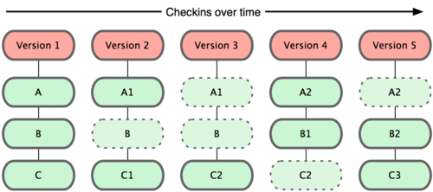
Git是將其視為小型檔案系統的一組快照(Snapshot)。 每一次讀者提交更新時、或者儲存目前專案的狀態到Git時。 基本上它為當時的資料做一組快照並記錄參考到該快照的參考點。 為了講求效率，只要檔案沒有變更，Git不會再度儲存該檔案，而是記錄到前一次的相同檔案的連結。
Git儲存每次專案更新時的快照。

Slide 5
Git 通常只增加資料
幾乎所有的動作只是增加資料到Git的資料庫。 很難做出讓系統無法復原或者清除資料的動作。 在提交快照到Git後，很少會有遺失的情況，特別是定期將資料庫更新到其它儲存庫。

Slide 6
三種狀態
已提交(committed)：資料己安全地存在本地端資料庫。
已修改(modified)：已修改檔案但尚未提交到資料庫。
已暫存(staged)：標記已修改檔案目前的版本到下一次提供的快照。
Git專案的三個主要區域：Git目錄、工作目錄(working directory)以及暫存區域(staging area)。

Slide 7

基本Git工作流程：
修改工作目錄內的檔案。
暫存檔案，將檔案的快照新增到暫存區域。
做提交的動作，這會讓存在暫存區域的檔案快照永久地儲存在Git目錄。

Slide 8
git config
取得及設定組態參數，可用來決定Git外觀及運作。
設定識別資料
安裝Git後首先應該做的事是指定使用者名稱及電子郵件帳號。 這一點非常重要，因為每次Git提交會使用這些資訊，而且提交後不能再被修改：
$ git config --global user.name "Dexter"
$ git config --global user.email dexter@ourpower.com.tw

Slide 9
常用基本指令：
git init（本地端專案資料夾初始化git,產生 .git 目錄）
git init --bare (初始化為裸容器，倉庫，通常為遠端某資料夾）
git add --all (filename)
git commit -a -m “commit-message“
git status
git log
git tag
git show (tag-name)
git checkout (-b) (branch-name)（新增分支並切換至新分支）
git checkout (branch-name) （切換已存在的分支）
git merge (from branch-name) (將指定的branch，merge至目前所在branch）
git remote -v
git remote add (remote-name) (URL)
git remote -D (remote-name)
git pull remote-name branch (從倉庫的某分支記錄合併到目前所在分支）
git push remote-name branch（將本地端指定的分支記錄上傳至倉庫）
git clone (URL) （將倉庫複製一份至本地端）

Slide 10

A successful Git branching model

